Slide 1
ARCTILE SPC Влагостойкое напольное покрытие СОВРЕМЕННОЕ И СТИЛЬНОЕ ИНТЕРЬЕРНОЕ РЕШЕНИЕ ДЛЯ ОФИСА И ДОМА

Slide 2
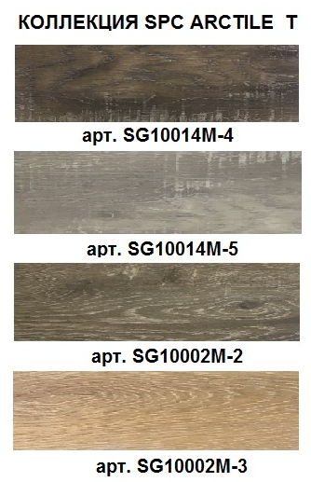
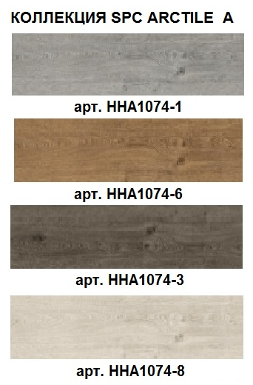
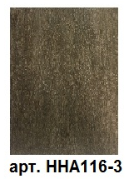
ARCTILE КВАРЦ-ВИНИЛОВЫЙ ЛАМИНАТ SPC

Slide 3
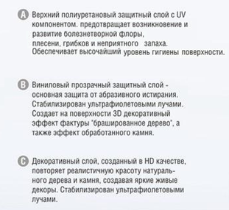
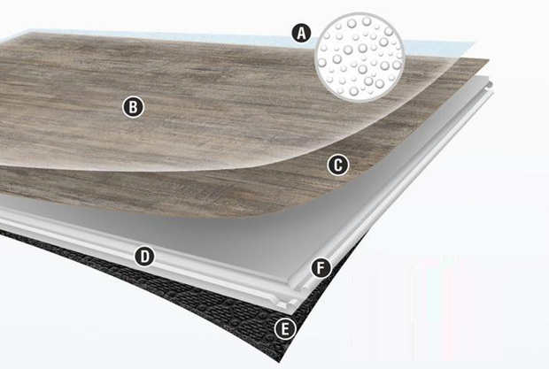
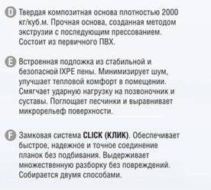
ARCTILE КВАРЦ-ВИНИЛОВЫЙ ЛАМИНАТ SPC

Slide 4
ARCTILE КВАРЦ-ВИНИЛОВЫЙ ЛАМИНАТ SPC
О минеральной основе SPC
SPC — это Stone Polymer Composite - «спрессованный камень».
Плита на 70-80% - состоит из карбоната кальция (известняка)
и на 20-30% — из первичного или вторичного поливинилхлорида
с добавлением кварцевого песка.
Монолитная основа имеет: плотность керамогранита
(в среднем 2000 кг/м3), ударопрочность кварцвиниловой плитки.
Важно, что замковые соединения нарезаются непосредственно
на минеральной плите, т.е. замок является ее продолжением.
Благодаря этому стыки герметичные и очень прочные на разрыв.
Кроме того, даже если при укладке случится так, что отломится часть замка, например, повредится (до 50% замка) - это не снизит прочность соединений!

Slide 5
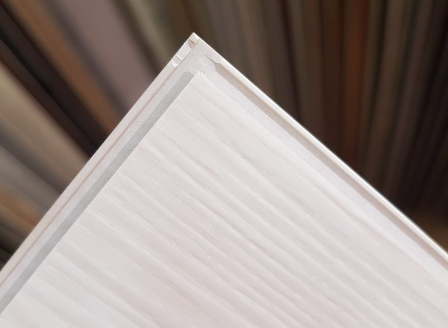
ARCTILE КВАРЦ-ВИНИЛОВЫЙ ЛАМИНАТ SPC
О минеральной основе SPC

Slide 6
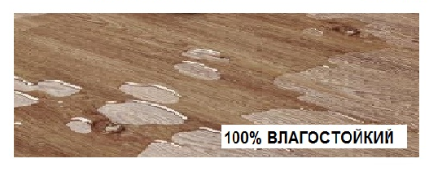
ARCTILE КВАРЦ-ВИНИЛОВЫЙ ЛАМИНАТ SPC
Преимущества:
► 100% водостойкость.
SPC покрытия не содержат
гигроскопичных
компонентов: пол сохраняет
стабильность при перепадах температуры и влажности.
► Экологичность. Предельно простой состав — минерал + ПВХ — обеспечивает безвредность напольного покрытия.
► Упрощенная укладка. Твердая плита с click замками предполагает бесклеевой монтаж, увеличивает допуски по неровностям для основания (до 2 мм на 2 п. м). Можно укладывать на любые стабильные, прочные и сухие поверхности (в том числе — на старый пол).

Slide 7
ARCTILE КВАРЦ-ВИНИЛОВЫЙ ЛАМИНАТ SPC
Преимущества:
► Укладка без разрывов. Стабильность SPC ламината допускает укладку на площади до 650 м2 без разрывов как единое полотно.
► Максимальная износостойкость. SPC заявляют максимальный
43 класс с защитным слоем толщиной - 0,5 мм.
► Совместимость с теплым полом. Можно выбрать любую систему обогрева: кабельный, электрический, инфракрасный теплый пол. Благодаря минимальному коэффициенту термического расширения для SPC , допуск по нагреву поверхности: 28°С

Slide 8
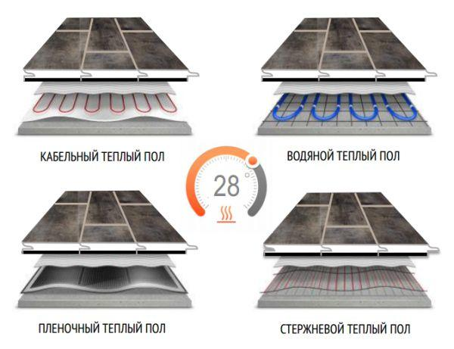
ARCTILE КВАРЦ-ВИНИЛОВЫЙ ЛАМИНАТ SPC

Slide 9
ARCTILE КВАРЦ-ВИНИЛОВЫЙ ЛАМИНАТ SPC
Преимущества:
► Огнестойкость. Согласно лабораторным испытаниям минеральный пол не поддерживает горение и ничего вредоносного не выделяет в атмосферу.
► Защита от обесцвечивания. Покрытие практически не выгорает под воздействием ультрафиолета.
► Долговечность. Минеральный SPC пол прослужит 20-30 лет без проблем: производители заявляют именно такую гарантию на напольные покрытия.

Slide 10
ARCTILE КВАРЦ-ВИНИЛОВЫЙ ЛАМИНАТ SPC
Преимущества:
► Дизайнерская ценность. Для нового продукта каждый производитель стремится разработать что-то новое. Декоры нашего бренда ARCTILE являются эксклюзивными и разработаны модными бельгийскими, австралийскими и канадскими дизайнерами.

Slide 11
ARCTILE КВАРЦ-ВИНИЛОВЫЙ ЛАМИНАТ SPC
МРЦ = 2175 руб/м2.
КОНКУРЕНТЫ:
ART STONE (Южная Корея) - МРЦ = 2248 руб/м2
VINILAM (Бельгия) – МРЦ = 2240 руб/м2
ALPEN FLOOR (Германия) - МРЦ = 2340 руб/м2
STONE FLOOR (Китай) - МРЦ = 2500 руб/м2
FALQUON THE FLOOR (Германия) – МРЦ = 2950 руб/м2

